Slide 1

PLANS D’ASSISTANCE ADOBE
Adobe Experience Cloud
Standard | Entreprise | Elite
Adobe offre une gamme complète de ressources techniques afin d’appuyer votre entreprise. Elles sont comprises dans votre abonnement à la licence Experience Cloud et sont davantage améliorées dans le pack d’assistance ELITE. L’assistance ELITE comprend un accès à des parcours de formation personnalisés et à des forums communautaires surveillés au travers d’Experience League d’Adobe. Vous pouvez également tirer profit de notre documentation technique détaillée et approfondie sur les produits, ainsi que de nos notes de mise à jour actuelles. Les clients ELITE auront également accès à un ingénieur d’assistance nommé, ainsi qu’à un gestionnaire de compte technique qui s’associent et travaillent en collaboration avec vous afin de vous offrir la meilleure assistance proactive et réactive de sa catégorie. Parallèlement, ils jouent le rôle de contacts techniques désignés dans l’équipe d’assistance d’Adobe. Grâce à sa grande expérience dans vos solutions Experience Cloud, votre équipe d’assistance travaille dans le but de s’assurer que, peu importe la complexité de vos besoins en matière d’assistance, l’équipe d’assistance d’Adobe sera à vos côtés du début à la fin. Elle s’assurera ainsi que vous maximisiez votre investissement dans les solutions Adobe Experience Cloud et vous permettra d’éviter tout problème avant même qu’il ne survienne.
 |  | Assistance Standard | Assistance Elite
 |  |  | Assistance payante ($)
Experts assignés | Assistance principale du compte
 | Ingénieur d’assistance nommé |  | ✓
 | Gestionnaire de compte technique |  | ✓
Services d’assistance | Assistance en ligne | Heures d’ouverture | 24x5
 | Assistance en cas de problèmes P1 24x7x365 | ✓ | ✓
 | Contacts d’assistance nommés (par produit) | 4 | 15
 | Assistance téléphonique en direct |  | ✓
 | Gestion des remontées d’informations |  | ✓
 | Examens de service par an |  | 4
 | Sessions d’experts par an |  | 4
 | Examens de cas |  | ✓
 | Gestion des événements |  | ✓
 | Examen, maintenance et surveillance de l’environnement |  | ✓
 | Version, migration, mise à niveau et examen de la feuille de route du produit |  | ✓
 | Activités d’assistance dans le Cloud - Experience Manager as Cloud |  | ✓
Services de terrain | Services Launch Advisory - Première année de la nouvelle solution |  | ✓
 | Activités du service de terrain |  | 4
Cibles du niveau de service : Réponse initiale
Priorité | Assistance Standard | Assistance Elite
PRIORITÉ 1 Les fonctions commerciales de production du client sont en panne ou présentent une perte de données ou une dégradation importante du service. Une attention immédiate est requise afin de restaurer les fonctionnalités et l’accessibilité | 24x7 / 1 heure | 24x7 / 15 minutes
PRIORITÉ 2 Les fonctions commerciales du client présentent une dégradation importante du service ou une perte potentielle de données. Il est également possible qu’une fonctionnalité majeure soit affectée | Heures ouvrables / 4 heures | 24x5 / 30 minutes
PRIORITÉ 3 Les fonctions commerciales du client présentent une dégradation mineure, voire inexistante, du service, mais il existe une solution/un moyen permettant aux fonctions commerciales de continuer de fonctionner normalement. | Heures ouvrables / 6 heures | 24x5 / 1 heure
PRIORITÉ 4 Question générale concernant les fonctionnalités actuelles du produit ou une demande d’amélioration | Jours ouvrables / 3 jours | Jours ouvrables / 1 jour
©2021 Adobe. All Rights Reserved. Données confidentielles Adobe

Slide 2














Fonctionnalités de l’assistance Elite
Gestionnaire de compte technique
Ingénieur d’assistance nommé
Examens de cas
Le gestionnaire de compte technique désigné supervise votre expérience Elite, coordonne les engagements d’assistance et de services sur le terrain et fournit des services proactifs afin de maximiser la valeur de votre entreprise.
L’ingénieur d’assistance désigné se familiarisera avec votre environnement de solution et vos objectifs commerciaux. L’ingénieur d’assistance nommé est un ingénieur d’assistance expérimenté qui vous aide à coordonner votre expérience d’assistance aux entreprises.
Il s’agit d’un examen planifié régulier des demandes d’assistance ouvertes, assurant l’alignement des clients avec la description des cas, l’impact sur l’entreprise, le statut, la priorité et l’accord concernant les prochaines étapes nécessaires pour garantir une résolution rapide.
Gestion des remontées d’informations
Examens de service
Sessions d’experts
Il s’agit d’un point de contact désigné au sein d’Adobe pouvant fournir une assistance en matière de remontées d’informations, des mises à jour régulières et s’assurant que la priorité est mise sur vos demandes d’assistance ouvertes les plus importantes.
Il s’agit d’un examen régulier des services du programme Elite, des mesures d’assistance et des livrables, y compris un plan prospectif.
Il s’agit d’une session de 60 minutes consacrée à une fonctionnalité de produit spécifique et à son utilisation pour résoudre des problèmes d’entreprise courants.
Examen de l’environnement
Examen de la feuille de route de la solution
Maintenance et surveillance
Il s’agit d’un examen proactif du déploiement, de la configuration et de l’architecture globale de votre solution, notamment les intégrations.
Il permet de comparer et d’aligner la feuille de route de la solution Adobe avec la feuille de route de votre projet afin de réduire les risques et de préparer l’avenir.
.
Bénéficiez des bonnes pratiques de maintenance et des corrections les plus récentes (SP, MR, correctifs, FP) afin de rester à jour sur tous les contrôles de maintenance.
Préparation et examen de la version
Transfert de connaissances
Gestion des événements
Bénéficiez de conseils personnalisés sur les nouvelles fonctionnalités des produits afin de tirer parti des dernières innovations et demandez à des experts Adobe d’examiner la version et le plan de mise à niveau.
Il s’agit d’un transfert continu des connaissances de l’équipe d’assistance d’Adobe visant à fournir les bonnes pratiques relatives à l’utilisation des solutions.
Gérez des événements importants afin de vous assurer que vous disposez du niveau d’assistance, de couverture et d’un plan d’atténuation appropriés au cours de ces jalons clés de l’entreprise et du projet.
Caractéristiques de l’assistance Standard
Forums de la communauté
P1 24X7
Experience League
Forums en ligne
Assistance téléphonique
Parcours auto-guidés
Accès en ligne permanent à une base de données croissante de solutions techniques, de documentation sur les produits, de questions fréquentes, etc. Communiquez avec des professionnels et d’autres clients de la communauté Adobe pour partager les bonnes pratiques et les leçons apprises.
Les utilisateurs autorisés ou les contacts d’assistance nommés peuvent communiquer des problèmes par l’intermédiaire de tous les canaux disponibles (y compris le téléphone pour P1) et interagir avec notre équipe d’assistance technique au nom de votre entreprise.
Les Experience Makers sont créées à l’aide d’Experience League. Les clients peuvent lancer leurs capacités de gestion de l’expérience client grâce à un apprentissage personnalisé permettant de développer leurs compétences, collaborer avec une communauté mondiale de pairs et gagner une reconnaissance de carrière.
Office Hours
Assistance de messagerie instantanée*
Portail d’aide automatique
Webinaires
Assistance de conversation
Portail d’assistance 24/7
« Office Hours », l’initiative menée par l’équipe du service clientèle Adobe, comprend des sessions conçues pour informer les participants et les aider à résoudre leurs problèmes. Elle offre également des conseils et astuces pour réussir au mieux l’intégration des solutions Adobe.
Commencez une session de conversation pour obtenir des réponses et de l’aide lors de l’envoi du cas.
*Tous les produits ne bénéficient pas de l’assistance de messagerie instantanée.
Accès à la demande au portail d’assistance d’aide automatique en ligne pour envoyer des demandes d’assistance, examiner le statut des cas et parcourir d’autres ressources, telles que notre base de connaissances, les actualités et les alertes, les conseils présentés, etc.
©2021 Adobe. All Rights Reserved. Données confidentielles Adobe

Slide 3


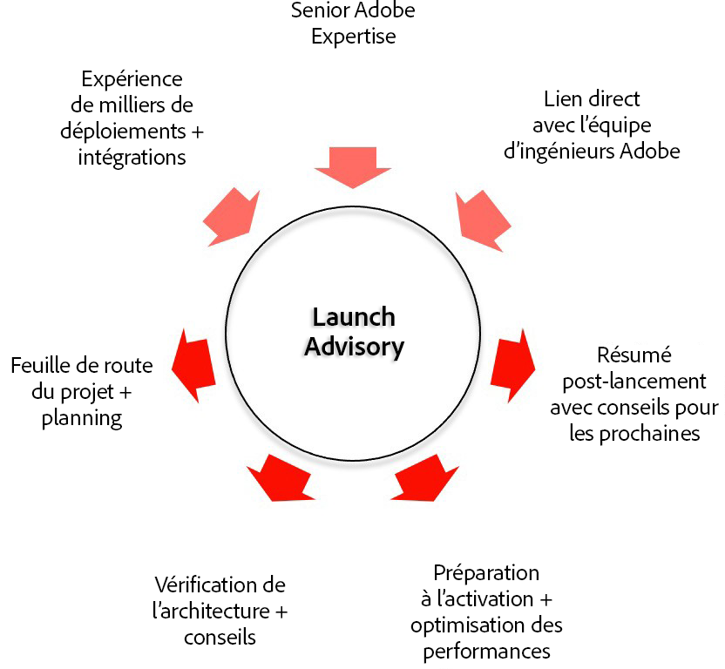
Activités d’assistance dans le Cloud - AEM
Gouvernance d’AEM as a Cloud Service
Services de valeur ajoutée d’AEM as a Cloud Service
Bonnes pratiques de personnalisation d’AEM as a Cloud Service
Gouvernance technique et opérationnelle permettant d’aider les clients d’AEM as a Cloud Service à respecter les normes du secteur et les bonnes pratiques d’AEM as a Cloud Service.
Identifiez, examinez et fournissez des recommandations sur les domaines d’adoption de solutions personnalisées qui offrent des opportunités d’optimisation.
Encouragez l’adoption des bonnes pratiques de personnalisation et des composants principaux dans AEM as a Cloud Service.
Launch Advisory
Activités du service de terrain
Pour les clients qui implémentent une nouvelle solution Adobe Experience Cloud, Launch Advisory est un ensemble de base de services de conseil et de recommandations qui s’avèrent prendre en charge les déploiements réussis et accélérer la rentabilité.
Les services de terrain servent à la résolution rapide, au succès ciblé du client et à l’accélération de la rentabilité. Si Launch Advisory est actif, il n’y aura aucun service sur le terrain au cours de la première année pour tout produit de solution couvert par un contrat d’assistance Adobe.
Lancement
Définition
Conception
Activation
Post-lancement
4 activités par an
Implémentation
Exécuter et faire fonctionner
Implémentation
Les experts en solutions Adobe aident à valider les exigences, l’architecture, les processus de développement et les examens de préparation au lancement avec des conseils basés sur les bonnes pratiques à l’intention des clients et des partenaires de mise en œuvre.
Exécuter et faire fonctionner
En tant que client Elite, vous êtes éligible pour participer à 4 activités par an à partir de ces deux suivis : technique et/ou stratégique.
Launch Advisory s’alignera sur le calendrier de votre projet via des jalons communs (lancement, définition, conception, activation et post-lancement) pour guider, valider, évaluer et faire des recommandations.
Les activités de suivi technique s’assurent que les clients sont techniquement sûrs et maximisent l’adoption de leurs outils. Pour être plus précis, ces types d’activités incluent la prise en charge et les recommandations liées aux configurations de plateforme, aux intégrations et à la résolution des problèmes.
Les principaux éléments livrables sont les suivants :
Les types d’activités techniques disponibles sont les suivantes :
Vérification de l’intégrité
Vérification de la plateforme
Activation de l’ensemble de fonctionnalités
Intégrations et configurations de base
Résolution des problèmes liés aux solutions client
Assistance du service Cloud
Plateforme de lancement (y compris le plan de collaboration du projet)
Document(s) d’évaluation et de recommandations
Résumé des engagements
Les activités de suivi stratégique localisent des opportunités pour s’assurer que les solutions Adobe d’un client génèrent de la valeur. Elles comprennent des recommandations d’assistance liées à la stratégie, à la mesure et à la maturité afin de générer de la valeur pour une ou plusieurs solutions Adobe.
Les types d’activités stratégiques disponibles sont les suivantes :
Feuille de route de maturité
Développement/mesure des cas d’utilisation
Rapports et analyses
Activation des bonnes pratiques

Slide 4





Ressources
Experience League | Experience League est la manière dont Adobe aide les entreprises à atteindre la valeur qu’elles attendent de leur investissement dans Adobe. Il s’agit de l’endroit commun où les clients peuvent apprendre, se mettre en relation les uns avec les autres et grandir le long d’un chemin personnalisé vers le succès. Il comprend des tutoriels automatiques, de la documentation sur les produits, une formation dispensée par un instructeur, une communauté et une assistance technique.
Formation | Les cours sur les services de formation numérique d’Adobe sont accessibles depuis Experience League. Les cours de formation regroupent des cours à la demande et des cours dispensés par un instructeur. Grâce à ces cours, vous pouvez acquérir des compétences qui présentent une valeur marchande reconnue et les disposer de manière à stimuler le succès de vos entreprises.
Problèmes de production et panne du système | Status.adobe.com transmet les informations d’intégrité de tous les produits et services d’Adobe déployés dans des environnements multi-entité. Les clients peuvent choisir leurs préférences d’abonnement afin de recevoir des notifications par e-mail chaque fois qu’Adobe crée, met à jour ou résout un événement de produit. Cet événement peut inclure des problèmes de maintenance planifiée ou de service présentant différents niveaux de gravité.
Termes et conditions | Il s’agit des termes et conditions détaillant les offres des services d’assistance
Portée régionale de l’assistance Adobe, heures ouvrables locales et assistance linguistique
La portée régionale de l’assistance Adobe est définie par l’alignement de l’adresse de facturation du client (se trouvant sur le bon de commande ou tout autre document d’achat de l’assistance Adobe) avec l’une des régions suivantes :
Amériques | Europe, Moyen-Orient et Afrique | Asie-Pacifique | Japon ¹
6 h 00 à 17 h 30 | 9 h 00 à 17 h 00 | 9 h 00 à 17 h 00 | 9 h 00 à 17 h 30
L’assistance linguistique est uniquement disponible en anglais et en japonais. ¹ Les cas P2, P3 et P4 sont limités aux heures ouvrables uniquement au Japon.
Expertise incomparable
Assistance accélérée
Conseil stratégique
Pour en apprendre plus sur les offres de l’assistance Adobe et sur le niveau qui vous convient, contactez votre gestionnaire de compte nommé (NAM) ou votre gestionnaire de réussite client (CSM).
©2021 Adobe. All Rights Reserved. Données confidentielles Adobe
Adobe
345 Park Avenue
San Jose, CA95110-2704
États-Unis
www.adobe.com/fr/
©2020 Adobe. All Rights Reserved. Données confidentielles Adobe
©2020 Adobe. All Rights Reserved. Données confidentielles Adobe

